Slide 1
汇编语言程序设计
赵洋 副教授
电子科技大学 信息与软件工程学院
Notes:
回顾：包含多个段的程序。

Slide 2

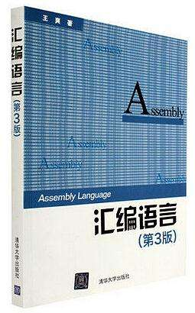
实验4 编制子程序实现字符串大写转换
电子科技大学本科教学课件 赵洋
第<number>页/共7页

Slide 3
实验目的
①掌握条件转移指令的使用；
②掌握利用寄存器传递参数的使用。
电子科技大学本科教学课件 赵洋
第<number>页/共7页

Slide 4
实验内容
完成教材实验11；
  编写一个子程序，将包含任意字符，以0结尾的字符串中的小写字母转变为大写字母。
要求：对实验过程需通过截图进行记录保存，并给出简要文字说明。
电子科技大学本科教学课件 赵洋
第<number>页/共7页

Slide 5
实验提示
如何判断小写字母？
  通过a~z的ASII码区间（61H-7AH）
  无符号数比较还是有符号数比较？
    理论上应该使用无符号数比较结果，由于ASCII码只使用了7位，最高位始终为0，所以使用有符号数也没有差别；
  如何转换？
    第5位置0
电子科技大学本科教学课件 赵洋
第<number>页/共7页

Slide 6
实验提示
观察实验结果
  可以使用实验3中的显示子程序，先显示转换前的字符串，再调用转换子程序，然后调用显示子程序显示转换结果，注意显示子程序调用时需要调整参数，在不同行上显示；
  运行程序观察结果。
电子科技大学本科教学课件 赵洋
第<number>页/共7页

Slide 7
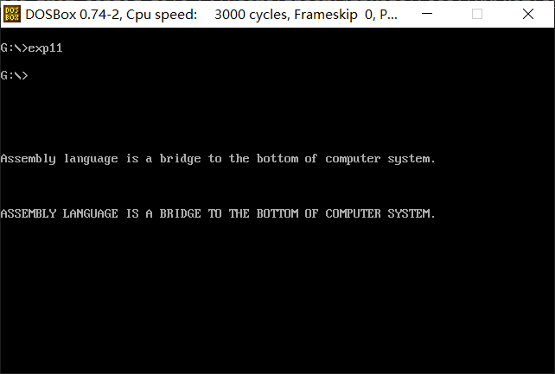
实验结果
电子科技大学本科教学课件 赵洋
第<number>页/共7页

Slide 8

结束语
特别说明：PPT中所有来自于网络的图片和素材仅用于教学，并保证在未经原作者同意的情况下，不用于任何商业目的。
电子科技大学本科教学课件 赵洋
第<number>页/共67页

